Slide 1

Projet d’Intégration
Explorateurs
AFATCHAWO
DA CRUZ
CHRIQUI
Année 2021-2022 | Licence Informatique 3

Slide 2
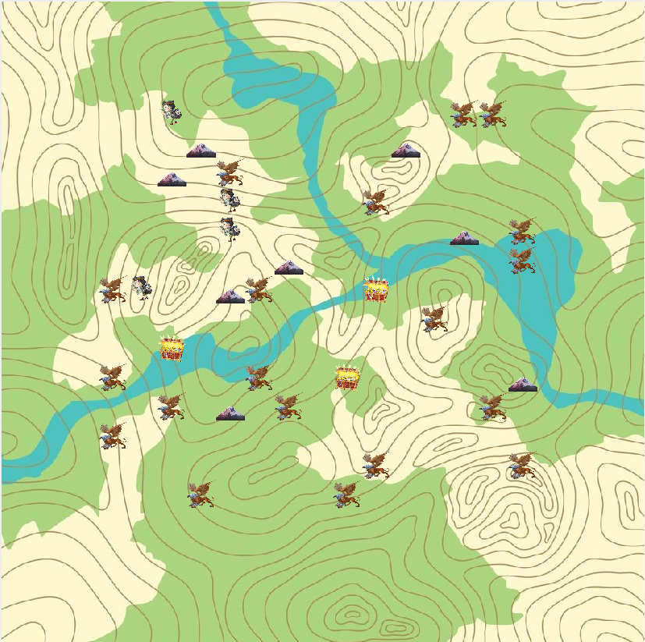
Carte d’exploration
Carte d’exploration représentée par une image.
Carte quadrillée et contenant 3 types d’éléments générés aléatoirement :
Les explorateurs
Les coffres
Les monstres (ennemis)
Les montagnes (obstacles)

Slide 3
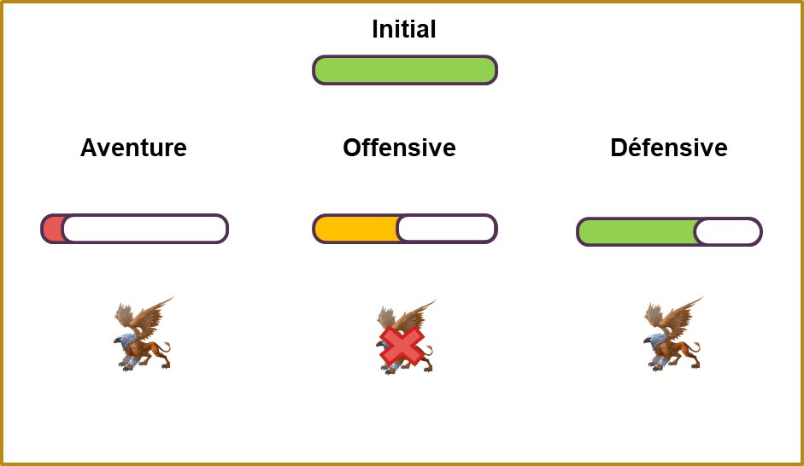
Les Stratégies d’exploration
Choix possible entre 3 stratégies avant chaque partie :
Aventurière : L’explorateur peut escalader les obstacles.
Offensive : L’explorateur est armé d’une épée.
Défensive : L’explorateur est équipé d’un bouclier.

Slide 4
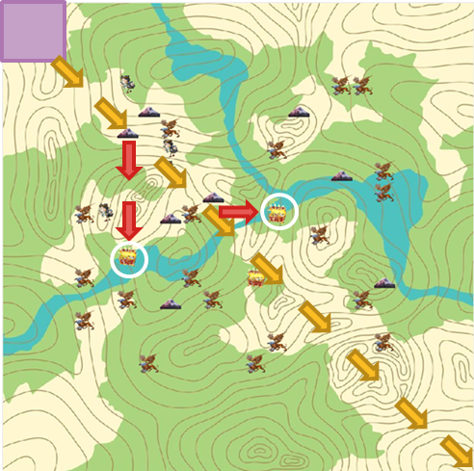
Exploration
Chaque explorateur se déplace tour par tour en direction des trésors.
La rencontre avec un monstre dépend de la stratégie :
L’explorateur peut mourir
Le monstre peut mourir
Une fois un trésor atteint, le joueur gagne l’or du trésor et l’explorateur s’arrête et attend ses compagnons explorateurs.

Slide 5
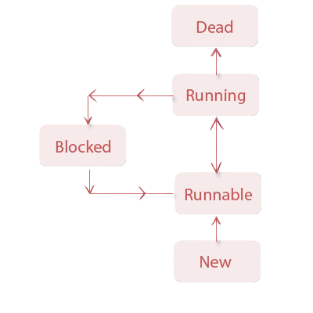
Multi-threading
Explorateur : L’explorateur est un thread
Source partagée : Intersection de la carte
Attente -> Notifier -> Entrer
Cycle de vie d’un thread

Slide 6
Organisation
Répartition des taches :
Junior : Multi-threading, stratégie
Nathan : Interfaces graphiques (Menu, Règles, Jeu…)
Mathis : Implémentation des stratégies
Déroulement du projet :
Classes de données (Map, Intersection, Explorer)
Interface graphique du jeu
Implémentation des stratégies

